Slide 1
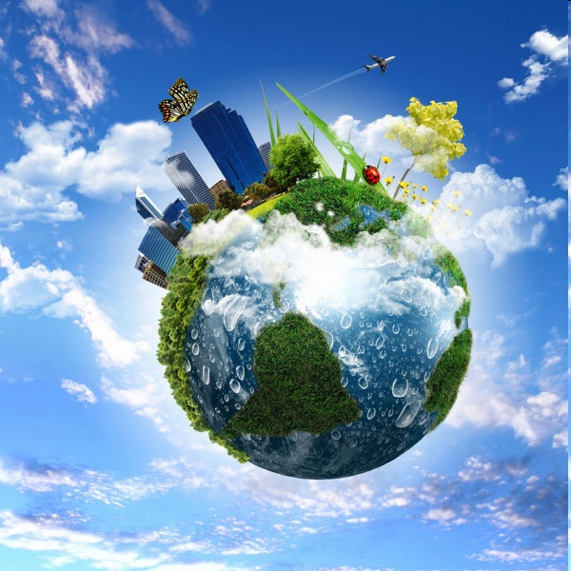
Будь природі другом

Slide 2
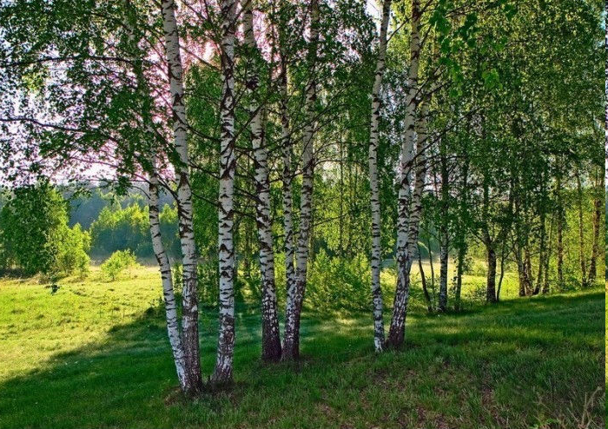
БУДУ Я ПРИРОДІ ДРУГОМ!
Йтиму садом, полем, а чи
лугом,
Буду я природі вірним другом.
Не столочу навіть і трави.
Я скажу їй: - зеленій, живи!
Коли лісом буду я іти,
Я посію зерна доброти.
Побажаю дереву і пташці,
Щоб вони жили у мирі й щасті.

Slide 3
Все, що оточує нас, це природа. Повітря, земля, вода, гори, ліс, море, птиці, звірі в лісі - все це природа. Ми часто говоримо: "Природа - наш дім". По іншому - місце нашого існування. А щоб ми могли мешкати, жити, и жити щасливо, наше місце існування має бути в порядку:вода і повітря повинні бути чистими, деревця, тварини, і птиці - здоровими, камені - безпечними. Якщо ми не зможемо насолоджуватися природою, то ніколи не зможемо повноцінно жити. А щоб природою можна було насолоджуватись , потрібно обов’язково піклуватися про неї. И це повинна робити кожна людина.

Slide 4
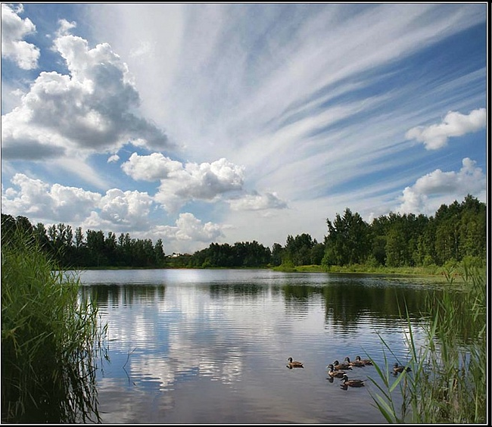
Природа нам дарує продукти харчування, допомагає зміцнити здоров’я. Людина – частина природи. Природа потребує нашого піклування. Що таке турбота про природу?
Збереження чистої води в річці - це клопіт за природу. Якщо вода буде забрудненою, то почнуть помирати риби, водяні тварини, комахи, порушиться баланс в природі. Збереження цього балансу – обов’язкова умова, адже все в природі взаємозв'язане.

Slide 5
Обережне викидання різних відходів - це турбота про природу. Так, якщо чоловік прийшов у ліс та просто кинув там поліетиленовий пакет, він вже завдав шкоду природі. А якщо забрав з собою і викинув в сміття, то потурбувався про неї.

Slide 6
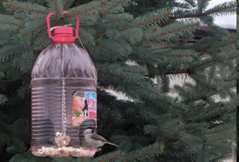
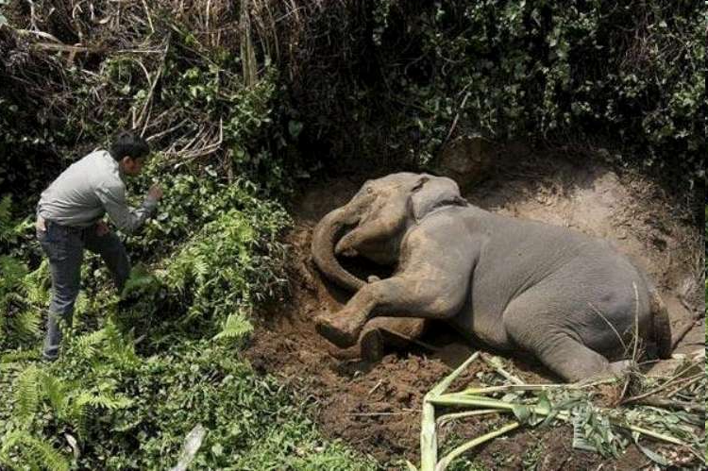
Поставити взимку годівницю для птахів
Та допомагати пораненим тваринам - це теж турбота про природу

Slide 7
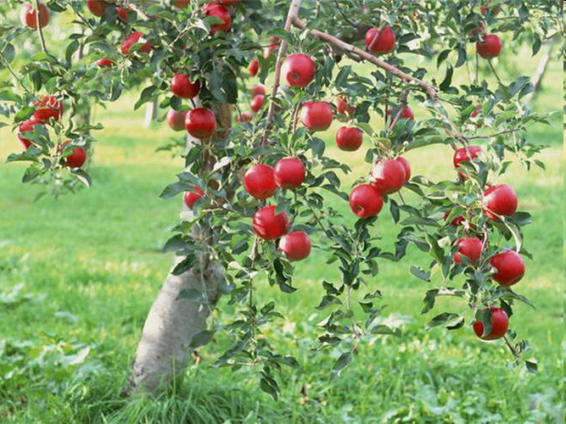
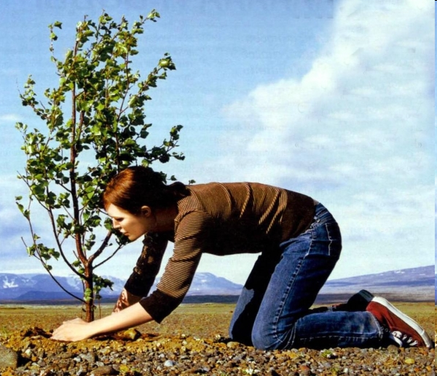
Не ламати гілок та насаджувати молоді дерева – також є піклуванням про довкілля,бо яке значення мають рослини для людини?
Рослини :
Виділяють кисень;
Поглинають вуглекислий газ;
Вбирають воду, запобігають повеням і зсувам грунтів;
Дають нам ліки;
Домівка для тварин і птахів;
Дають нам плоди

Slide 8
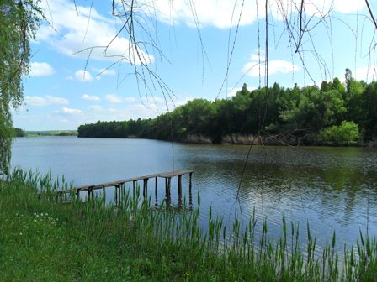
Треба з дитинства привчати малечу через казки, вірші, загадки цінувати і оберігати природу.
Якщо кожна людина хоч би щось робитиме для того, щоб оберігати природу, то наше довкілля буде сприятливим і красивим.

Slide 9
БЕРЕЖИ ПРИРОДУ!
Різноманітна матінка – природа:
Блакитні ріки, квіти і ліси,
Та, щоб не втратила вона своєї вроди,
Ти часточку душі в її збереження внеси.
Саджай квітник, дерева не ламай,
Оберігай тварин, пташок, комах
І біля річки сміття не лишай.
Краса настане у твоїх краях!

